Slide 1

TRƯỜNG TIỂU HỌC ÁI MỘ A
Bài giảng lớp 3
Phân môn : Tập đọc- Kể chuyện
Tuần 15

Slide 2
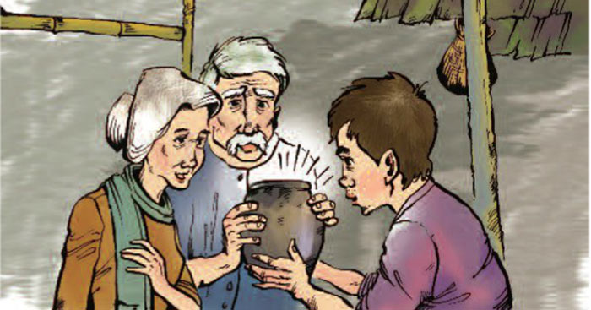
Thứ hai ngày 29 tháng 11 năm 2021
Thứ hai ngày 13 tháng 12 năm 2021
TẬP ĐỌC
Tập đọc – Kể chuyện
HŨ BẠC CỦA NGƯỜI CHA
Truyện cổ tích Chăm
Hũ bạc của người cha. (tr.121)
SGK/121

Slide 3


Slide 4
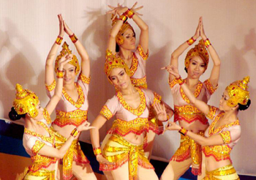

Slide 5
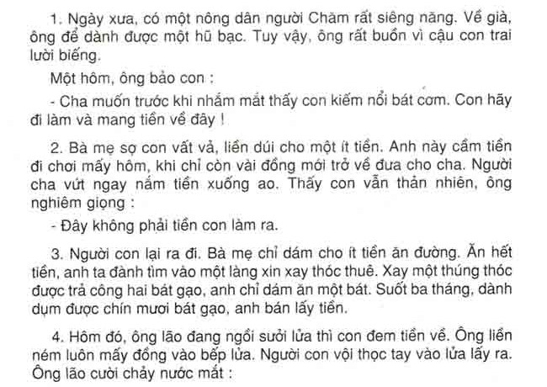
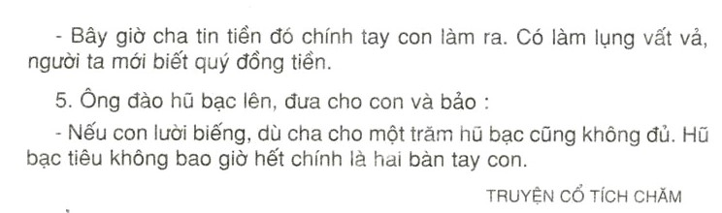
Hũ bạc của người cha

Slide 6

Luyện đọc

Slide 7

Tập đọc
Hũ bạc của người cha
Truyện cổ tích Chăm
Luyện đọc
Tìm hiểu bài
lười biếng
thản nhiên
dúi cho
làm lụng
sưởi lửa

Slide 8
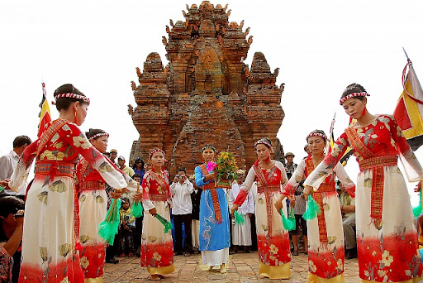
Người Chăm: một dân tộc thiểu số sống chủ yếu ở Nam Trung Bộ.

Slide 9
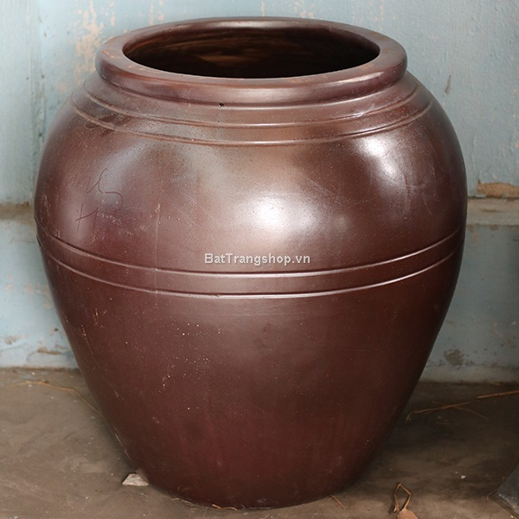
Hũ: đồ vật bằng đất nung loại nhỏ, miệng tròn, giữa phình ra, thường dung đựng các loại hạy hoặc đựng rượu, đựng mật.

Slide 10
- Dúi :
đưa cho nhưng không muốn để người khác biết.
- Thản nhiên :
làm như không có việc gì xảy ra
- Dành dụm :
góp từng tí một để dành

Slide 11
Tập đọc
Hũ bạc của người cha
Truyện cổ tích Chăm
Luyện đọc
Tìm hiểu bài
*Luyện đọc từ khó:
lười biếng,thản nhiên,dúi cho,làm lụng,sưởi lửa.
*Luyện ngắt câu:
Cha muốn trước khi nhắm mắt thấy con kiếm nổi bát cơm. Con hãy đi làm và mang tiền về đây.

Slide 12
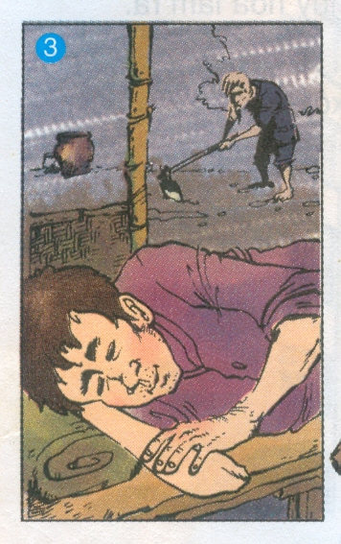
Ông lão là người như thế nào?
Ông lão là người rất siêng năng, chăm chỉ.

Slide 13
Ông lão buồn vì điều gì?
Ông lão buồn vì người con trai lão rất lười biếng.

Slide 14

Ông lão mong muốn gì ở người con?
Ông mong muốn người con của mình phải tự kiếm nổi bát cơm và không phải nhờ vả vào người khác.

Slide 15
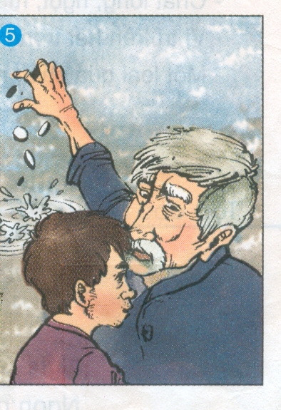
Vì lão muốn thử xem đó có phải là số tiền mà người con kiếm được không.
Ông lão vứt tiền xuống ao để làm gì?

Slide 16

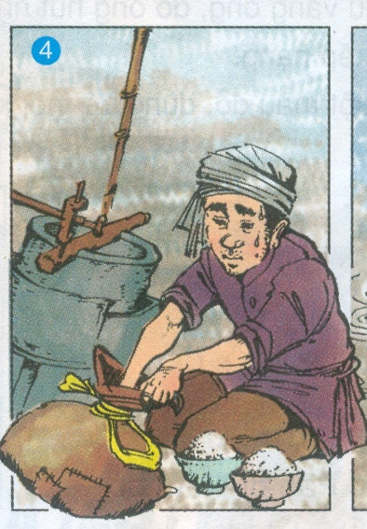
Người con đã làm lụng vất vả và tiết kiệm như thế nào?

Slide 17
Anh vất vả xay thóc thuê, mỗi ngày được 2 bát gạo,
anh chỉ dám ăn một bát.Ba tháng anh dành dụm
được chín mươi bát gạo liền mang bán lấy tiền và
mang về cho cha.

Slide 18
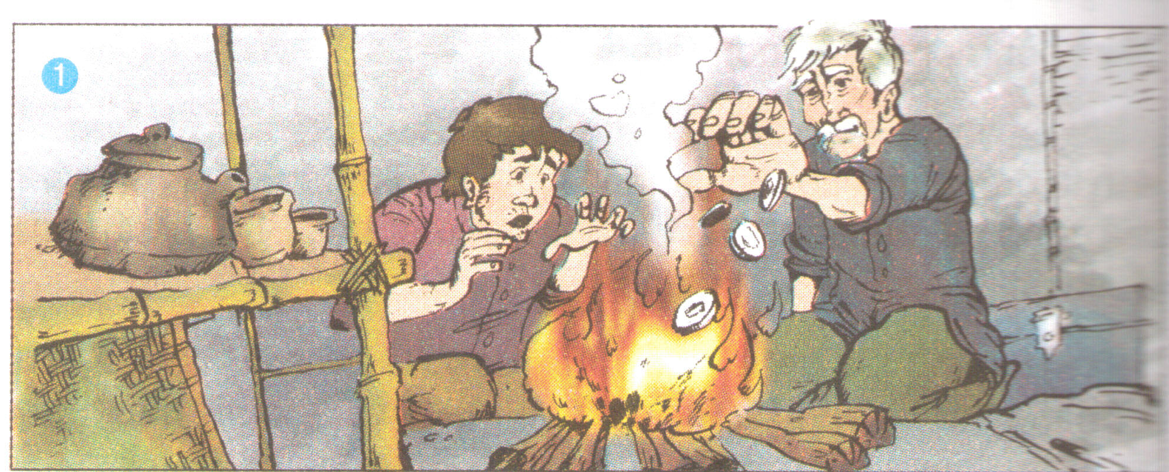
Khi ông lão vứt tiền và bếp lửa, người con đã làm gì? Vì sao?
Người con vội thọc thay vào lửa để lấy tiền ra. Vì anh
đã rất vất vả mới kiếm được số tiền đó nên rất quý
trọng nó.

Slide 19
Em hãy tìm những câu trong truyện nói lên ý nghĩa
của câu chuyện này?
☞
Có làm lụng vất vả người ta mới biết quý đồng tiền.Hũ bạc không bao giờ hết chính là hai bàn tay con.

Slide 20
Nội dung: Đôi bàn tay và sức lao động của con người
chính là nguồn tạo nên mọi của cải không bao giờ cạn.

Slide 21
Luyện đọc lại

Slide 22




Kể chuyện

Slide 23
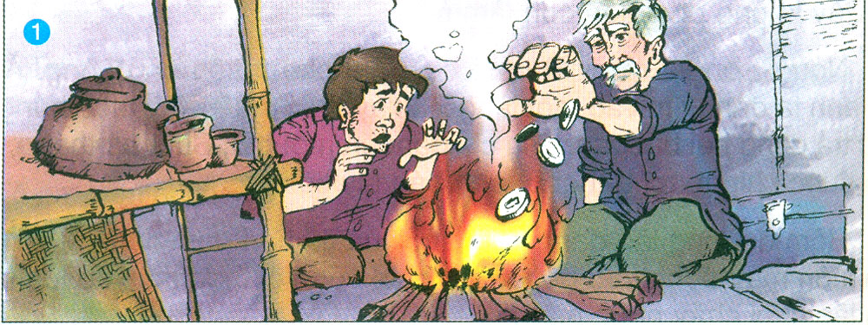
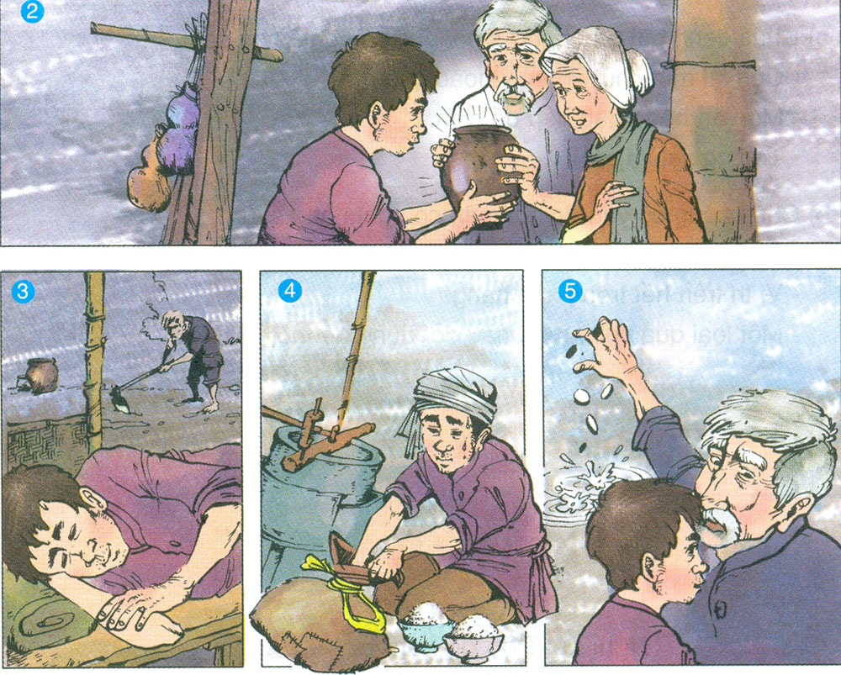
Kể chuyện
Hũ bạc của người cha
1. Sắp xếp lại các tranh sau theo đúng thứ tự trong câu chuyện “Hũ bạc của người cha”.
1
2
3
4
5

Slide 24
Kể chuyện
Hũ bạc của người cha
* Các tranh sắp xếp đúng lần lượt là:
3
5
4
1
2

Slide 25
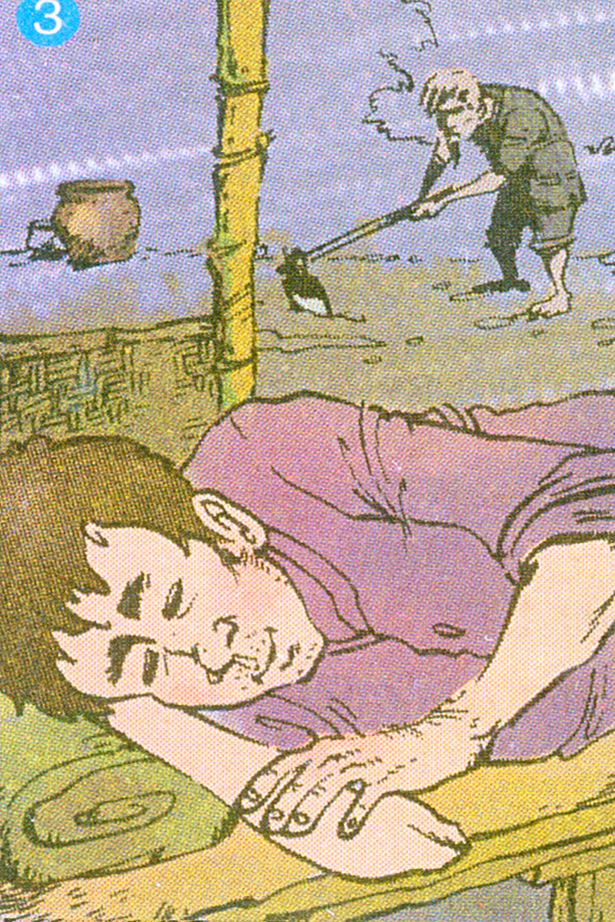
Kể chuyện
Hũ bạc của người cha
Kể lại từng đoạn câu chuyện.
1
“Cha muốn trước khi nhắm mắt, thấy con kiếm nổi bát cơm. Con hãy đi làm và mang tiền về đây.”

Slide 26
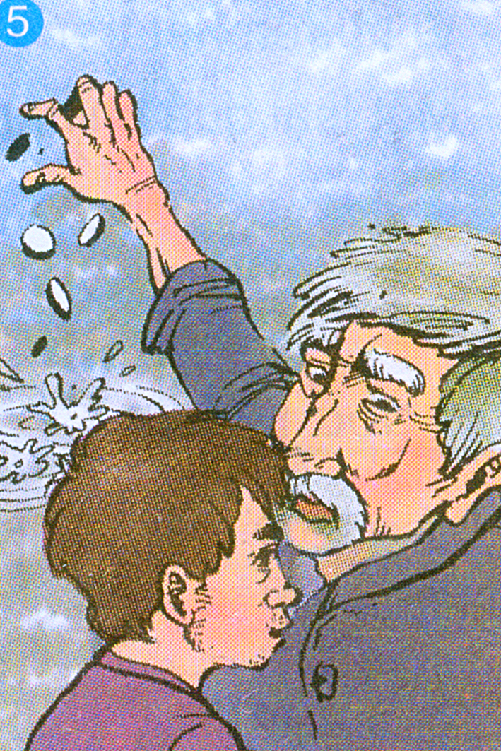
Kể chuyện
Hũ bạc của người cha
“Đây không phải tiền con làm ra”
2
Người cha vứt ngay nắm tiền xuống ao.

Slide 27
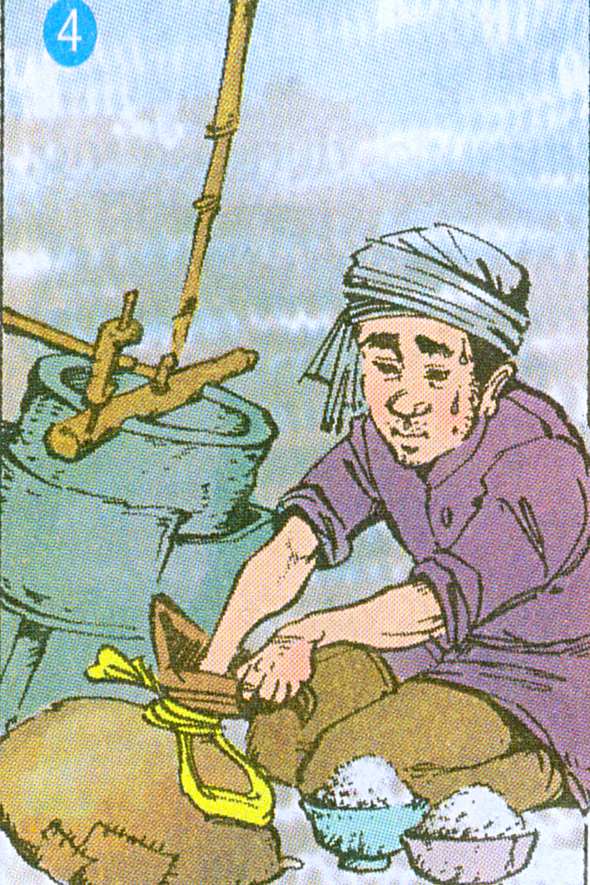
Kể chuyện
Hũ bạc của người cha
3
Anh ta đành tìm vào một làng xin xay thóc thuê. Xay một thúng thóc được trả công hai bát gạo. Anh chỉ dám ăn một bát.

Slide 28
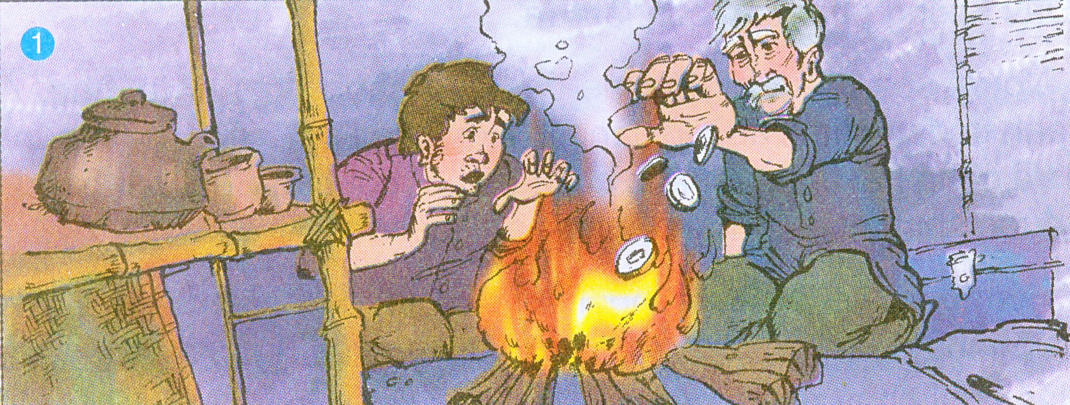
Kể chuyện
Hũ bạc của người cha
4
Ông liền ném luôn mấy đồng tiền vào bếp lửa. Người con vội thọc tay vào lửa lấy ra.

Slide 29
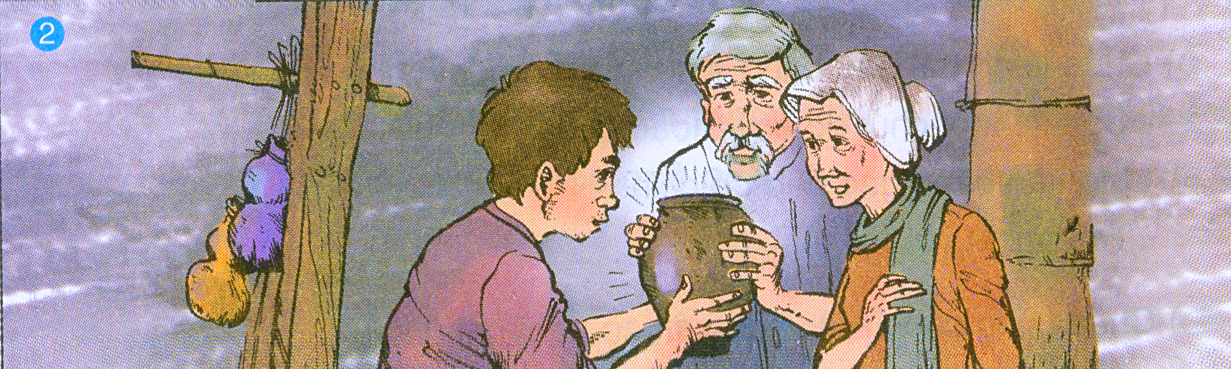
Kể chuyện
Hũ bạc của người cha
5
“Nếu con lười biếng, Dù cha cho một trăm hũ bạc cũng không đủ. Hũ bạc tiêu không bao giờ hết chính là hai bàn tay con”

Slide 30
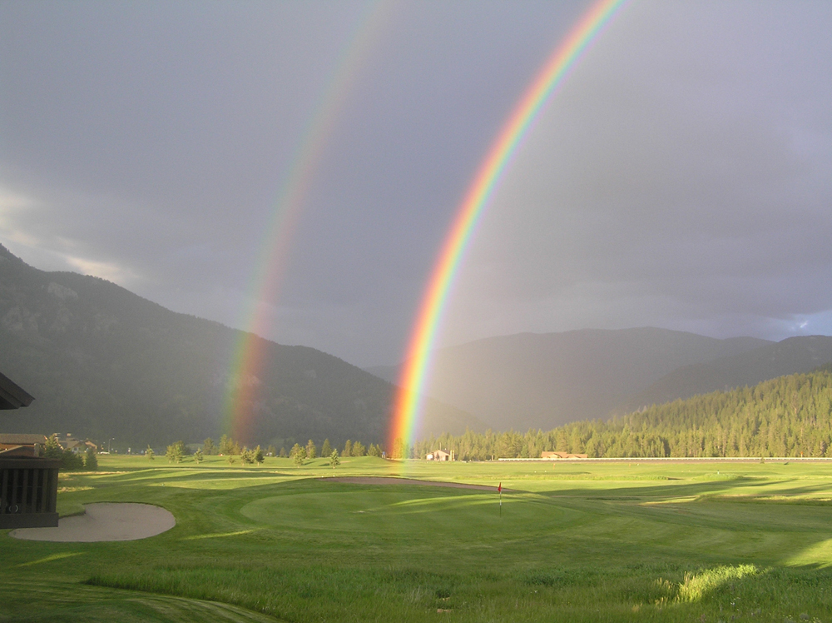


Chúc các em chăm ngoan
học giỏi !

